Slide 1
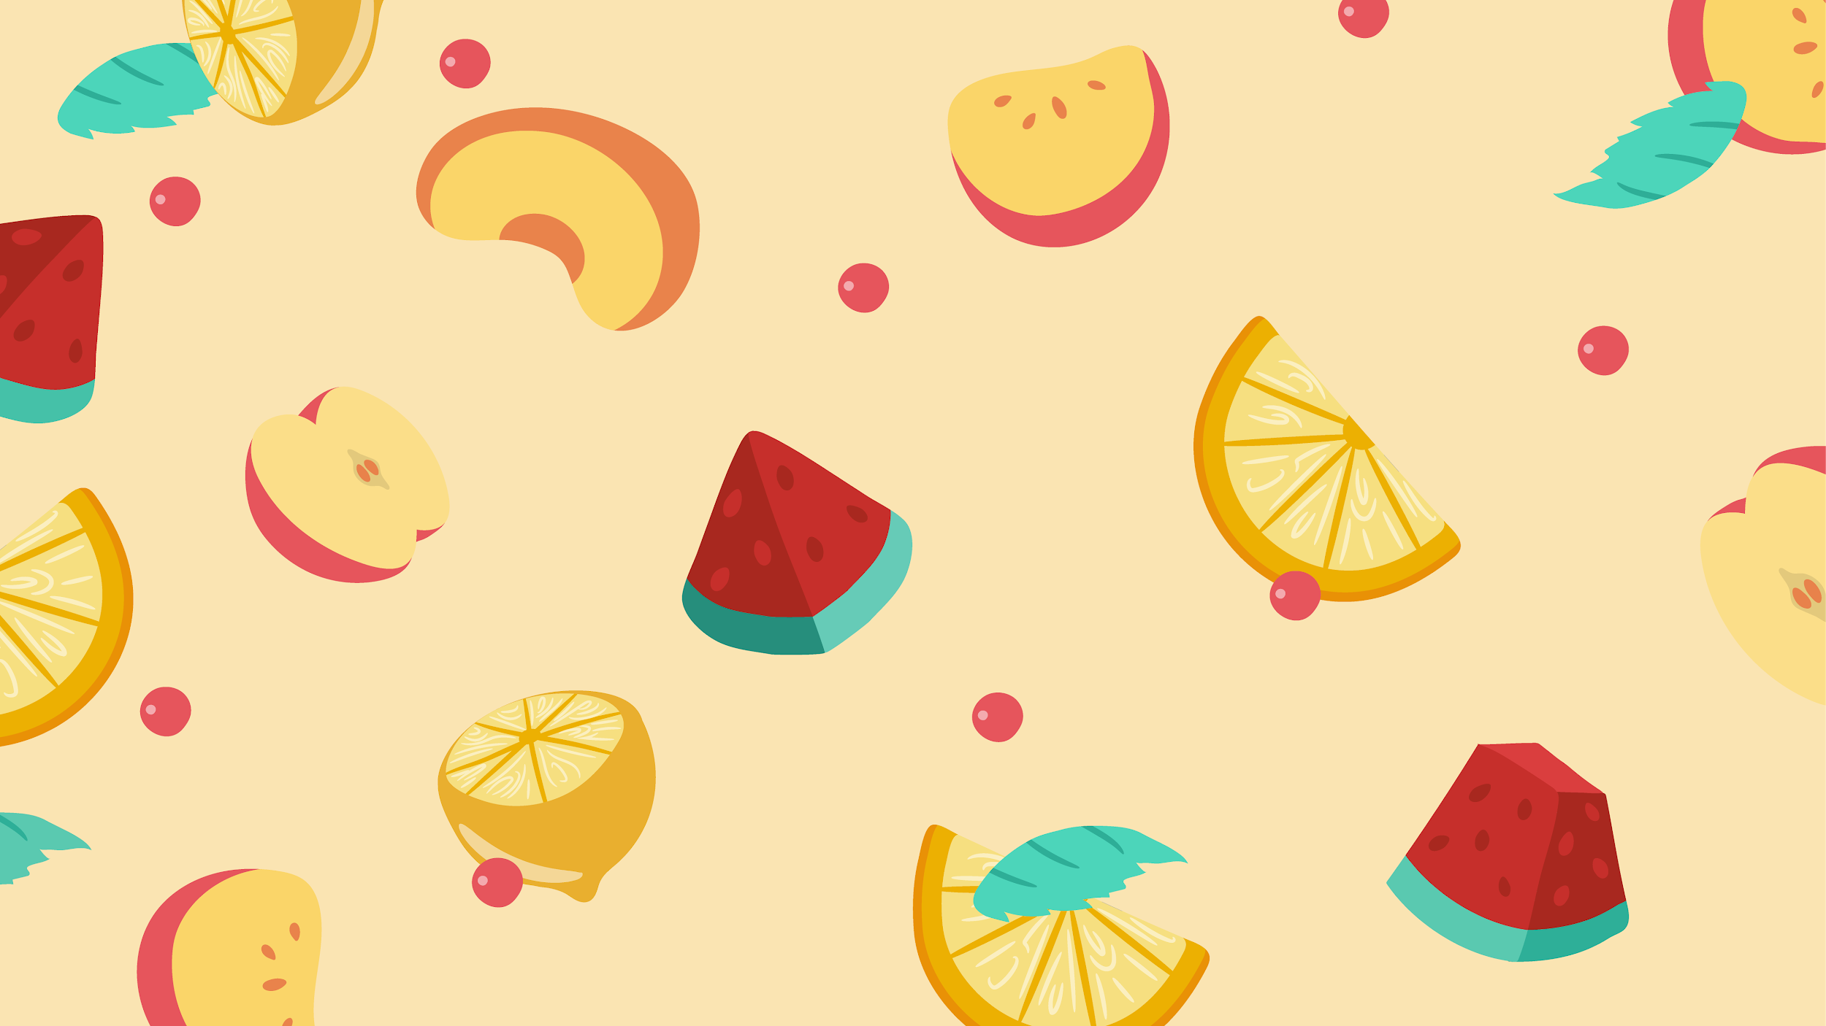
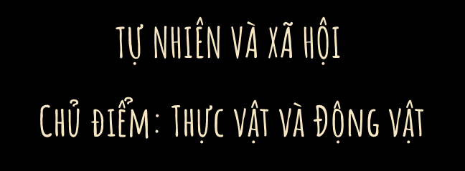
Thứ … ngày … tháng … năm 2025
Bài 13: Một số bộ phận của thực vật ( Tiết 3)

Slide 2
02
Hoạt động 2
Sự đa dạng về đặc điểm của hoa, quả
This is where your presentation begins

Slide 3

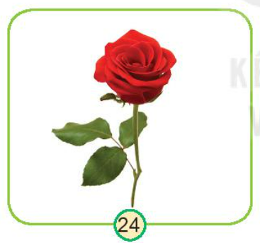
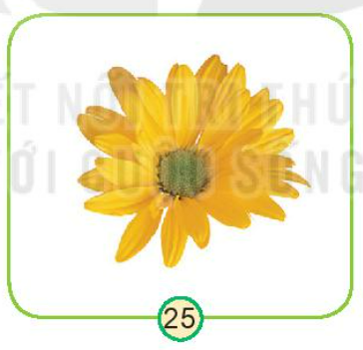
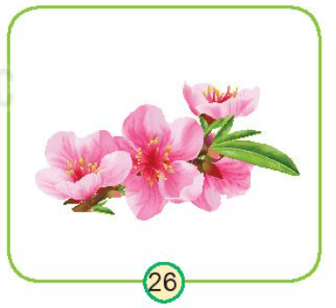
Trả lời câu hỏi
+ Hoa có những bộ phận nào?
+ Em thấy màu sắc của hoa như thế nào?
+ Em thấy hình dạng, kích thước của hoa như thế nào?
Thảo luận nhóm 4

Slide 4
Các bộ phận của hoa
Thảo luận nhóm 4
+ Hoa có những bộ phận nào?
Đài hoa
Cánh hoa
Cuống hoa
Nhị hoa

Slide 5
Hoa có nhiều màu khác nhau
Hoa có nhiều kích thước khác nhau

Slide 6

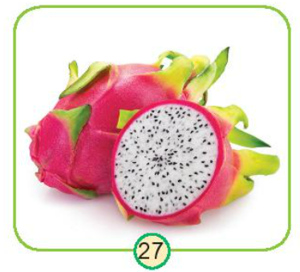
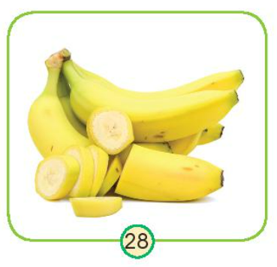
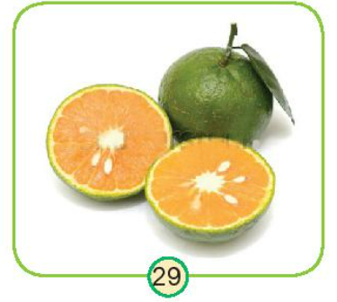

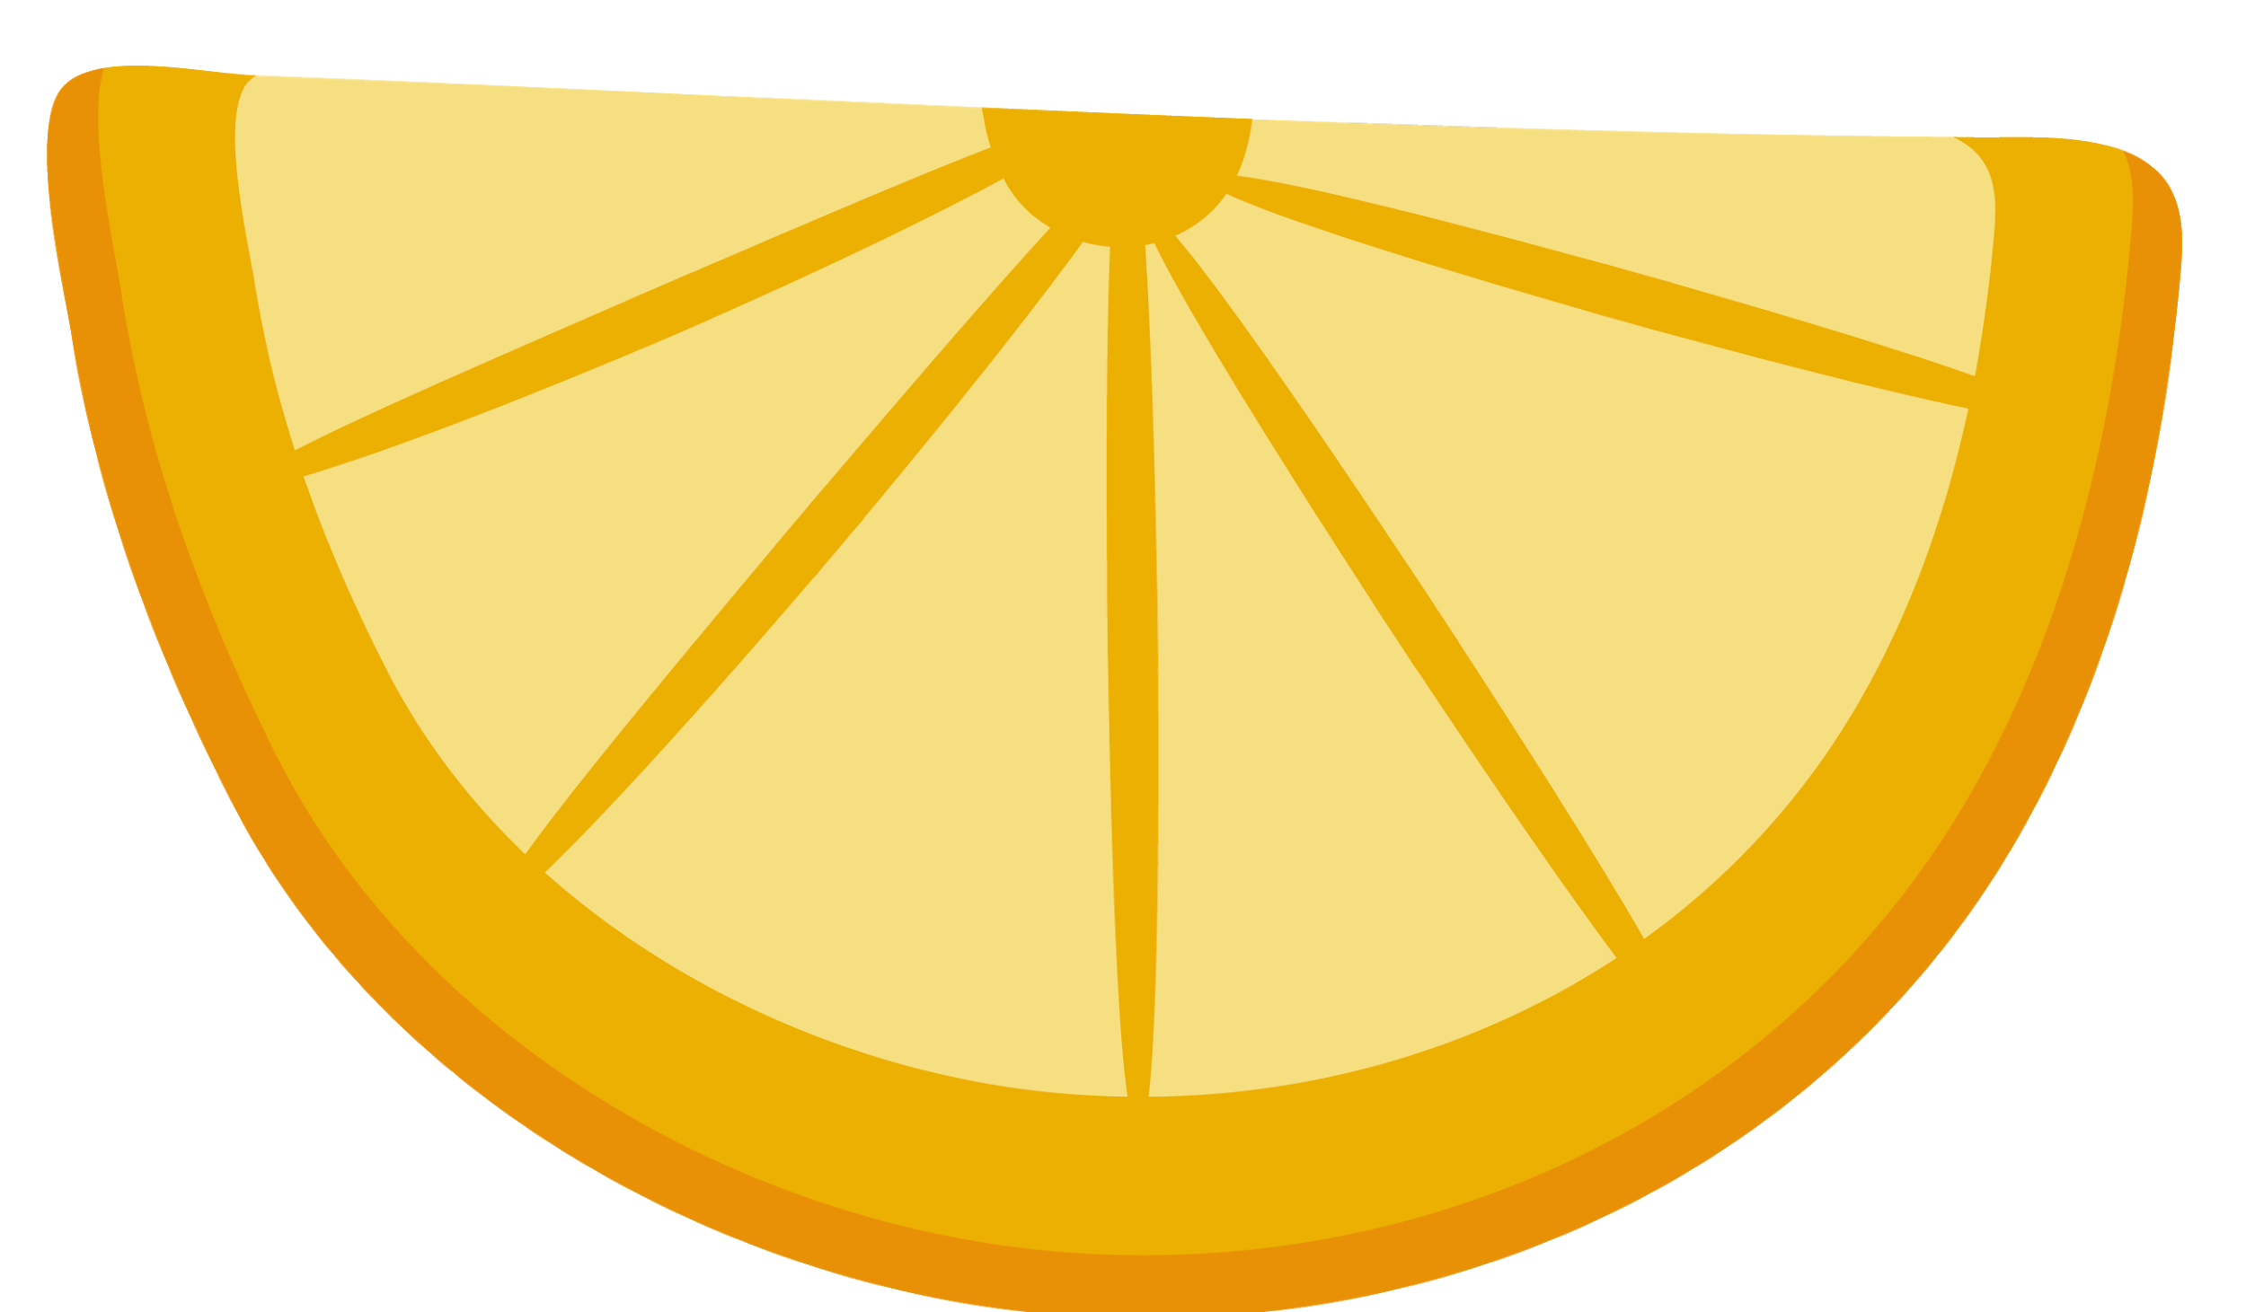
Trả lời câu hỏi
+ Quả có màu sắc thế nào?
+ Hình dạng, kích thước của quả có đặc điểm gì?
+ Em thấy hương thơm của hoa như thế nào?
+ Khi em được thưởng thức các loại quả, em thấy mùi vị như thế nào?
Thảo luận nhóm 4

Slide 7
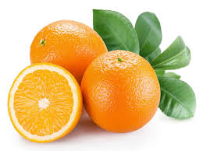
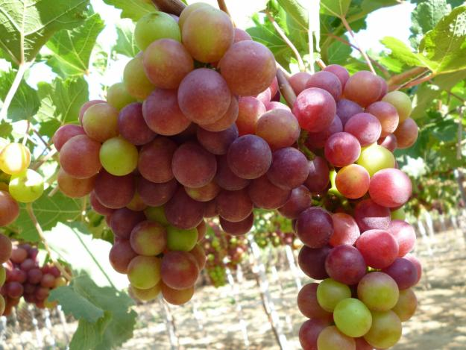
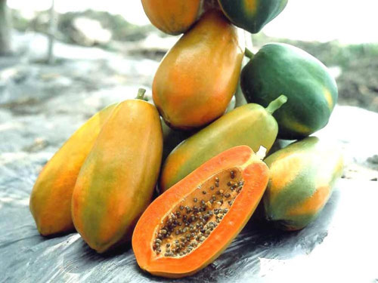
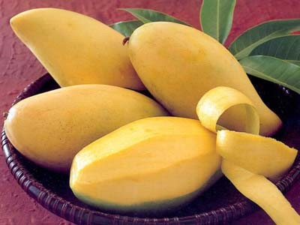
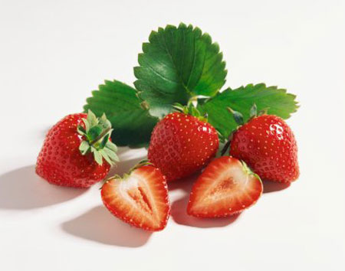
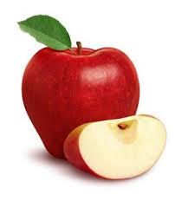
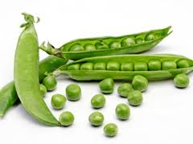
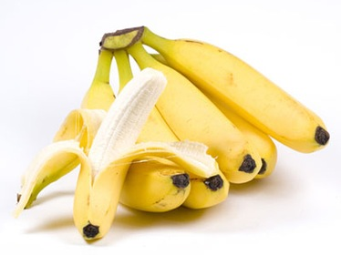
Bầu dục
Tròn
Quả có nhiều hình dạng khác nhau
Dài
Trái tim

Slide 8
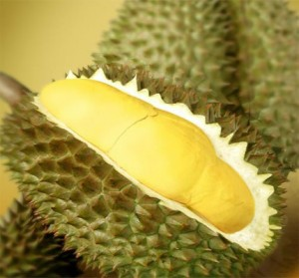
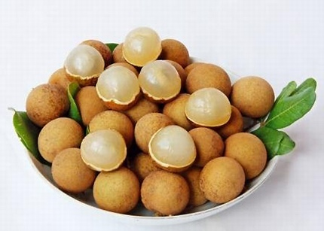
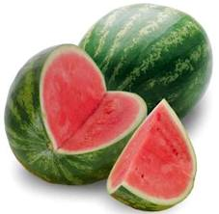
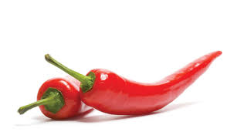
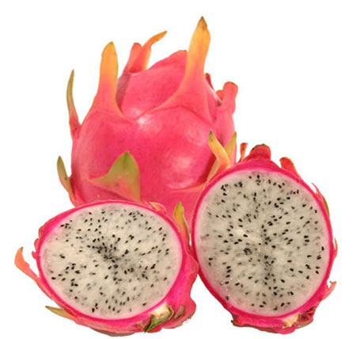
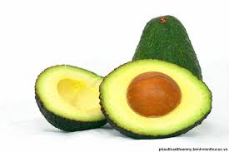
Quả có nhiều kích thước khác nhau
To
Nhỏ
Trung bình

Slide 9
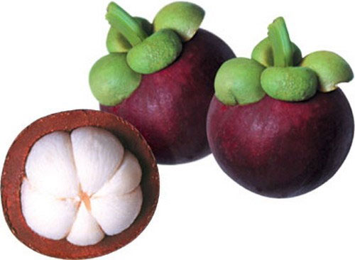
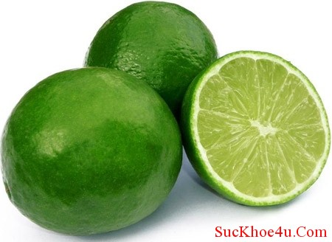
Quả có nhiều màu sắc khác nhau
Đỏ
Tím
Hồng
Da cam
Xanh

Slide 10
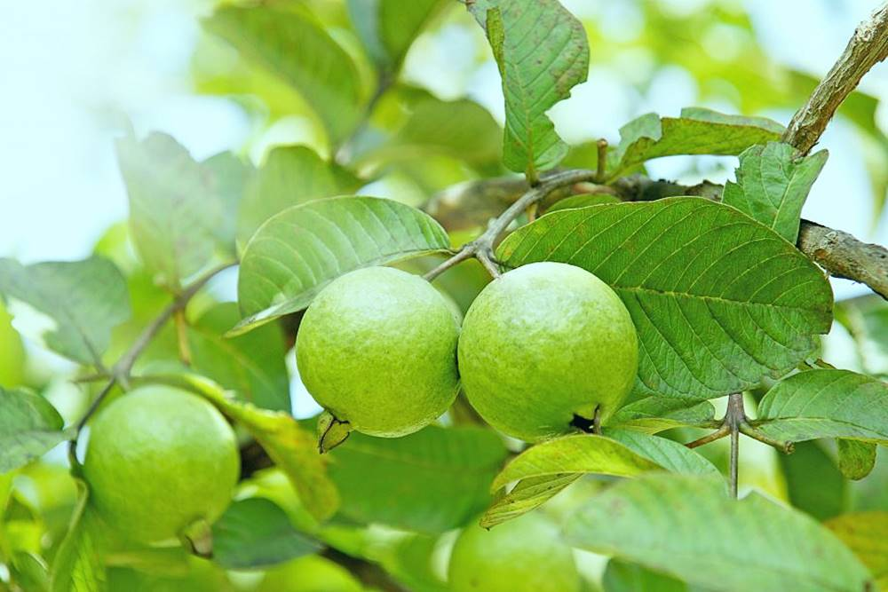
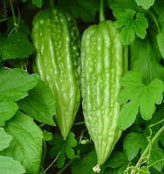
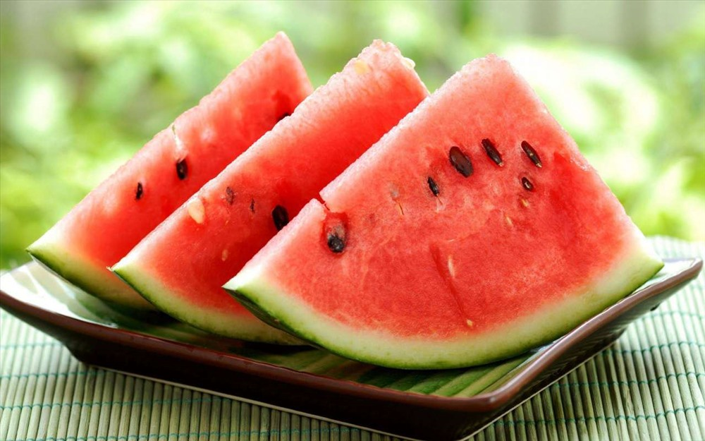
Chát
Ngọt
Béo
Quả có nhiều mùi vị khác nhau
Chua
Bùi
Mát
Cay
Đắng

Slide 11
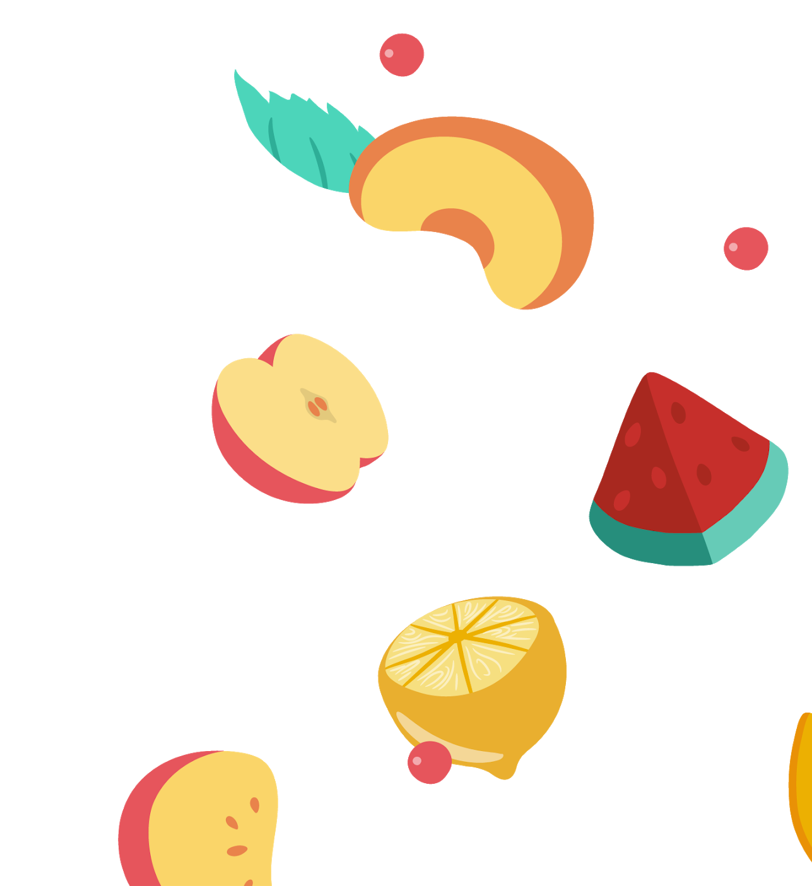
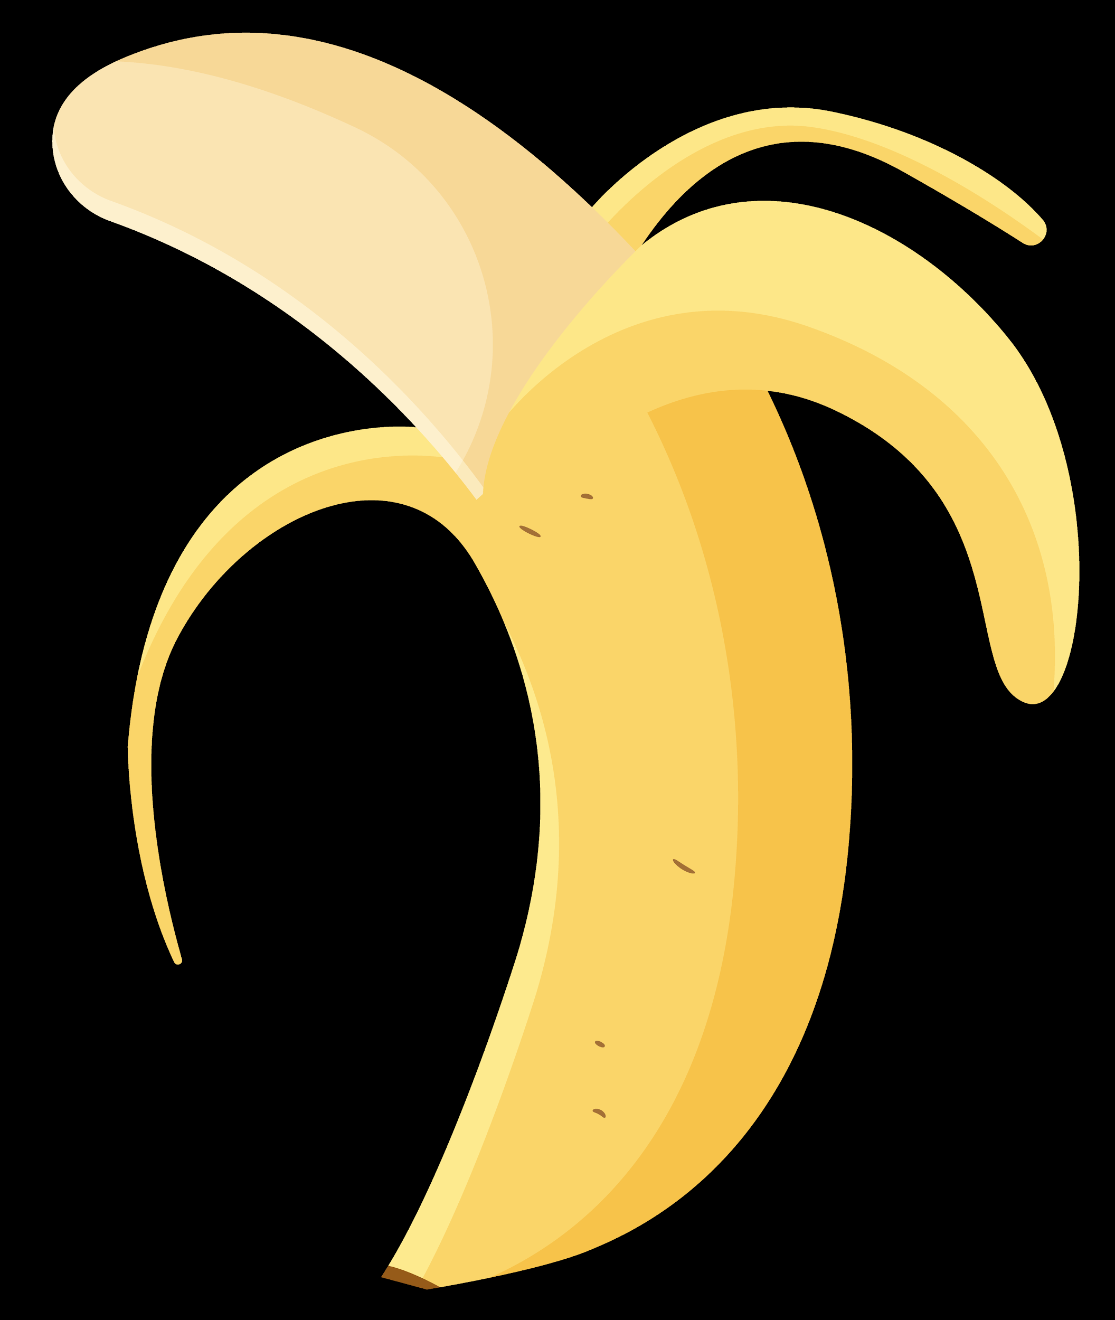
Kết luận
+ Hoa có hình dạng, màu sắc và hương thơm khác nhau.
+ Quả có màu sắc, hình dạng, kích thược, mùi vị khác nhau.

Slide 12


